Slide 1
Riadiaca jednotka procesora
Mgr. Ing. Martin Butkovský

Slide 2
Riadiaca jednotka procesora
Úvod
riadiaca jednotka generuje riadiace signály v správnom poradí na základe inštrukcie, ktorú načítava z operačnej pamäte do registra RI - Register Inštrukcií a dekóduje ju
podľa toho, ako prebieha dekódovanie, rozlišujeme
Drôtové riadiace jednotky
riadiaca jednotka je navrhnutá prostredníctvom kombinačného logického obvodu
rýchle, ale neprispôsobivé
mikroprocesory typu RISC navrhnuté spoločnosťami DECAlpha, Hewlett-Packard, Compaq, SUN
Mikroprogramovateľné (mikroprogramované) riadiace jednotky
riadiaca jednotka je riadená mikroprogramom uloženým v pamäti mikroprogramov
prispôsobivé, ale pomalé
mikroprocesory typu CISC, INTEL x86 používané v osobných počítačoch typu IBM PC

Slide 3
Drôtové riadiace jednotky
vychádza z toho, že generátor riadiaceho signálu je zapojený pevne
riadiace signály sú generované špeciálne navrhnutými hardvérovými logickými obvodmi, v ktorých nemôžeme upravovať metódu generovania signálu bez toho, aby sme fyzicky zmenili štruktúru logického obvodu

Slide 4
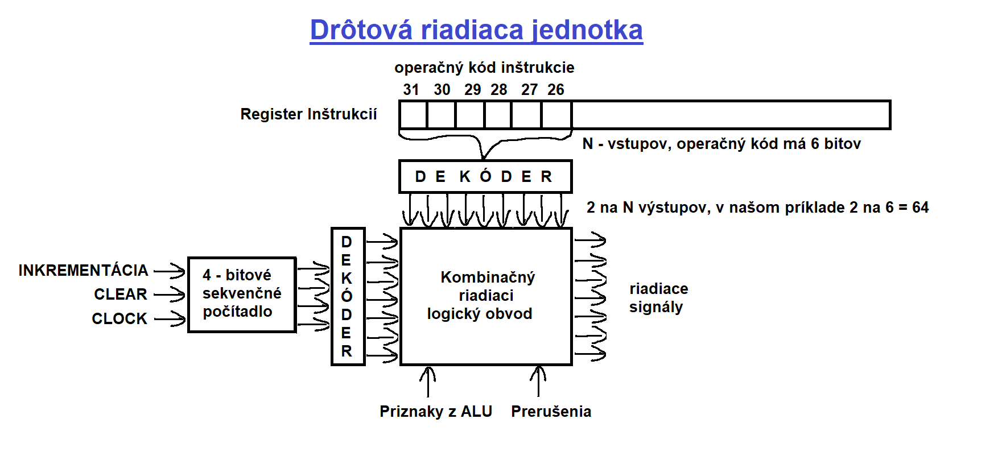

Slide 5
Drôtové riadiace jednotky
základné údaje na generovanie riadiaceho signálu sa nachádzajú v operačnom kóde inštrukcie
operačný kód inštrukcie je dekódovaný v dekodéri inštrukcií
výsledkom dekódera je niekoľko výstupných liniek, ktoré nastavujú
aktívne hodnoty signálov
Kombinačný riadiaci logický obvod
kombinuje logickými funkciami dekódované signály z dekódera s časovacími
signálmi, ktoré generuje sekvenčné počítadlo
výsledkom sú riadiace signály, ktoré predstavujú po sebe idúce stavy riadiacej jednotky

Slide 6
Mikroprogramovateľná riadiaca jednotka
mikroprogramovateľné (mikroprogramované) riadiace jednotky
existencia pamäte mikroprogramov (riadiaceho úložiska) sa používa na ukladanie slov, ktoré obsahujú riadiace signály potrebné na vykonávanie inštrukcií
Inštrukcie sa načítajú z L1 – Instruction cache do Registra Inštrukcií štandardným spôsobom
operačný kód inštrukcie predstavuje počiatočnú adresu mikroprogramu, ktorý sa nachádza v pamäti mikroprogramov

Slide 7
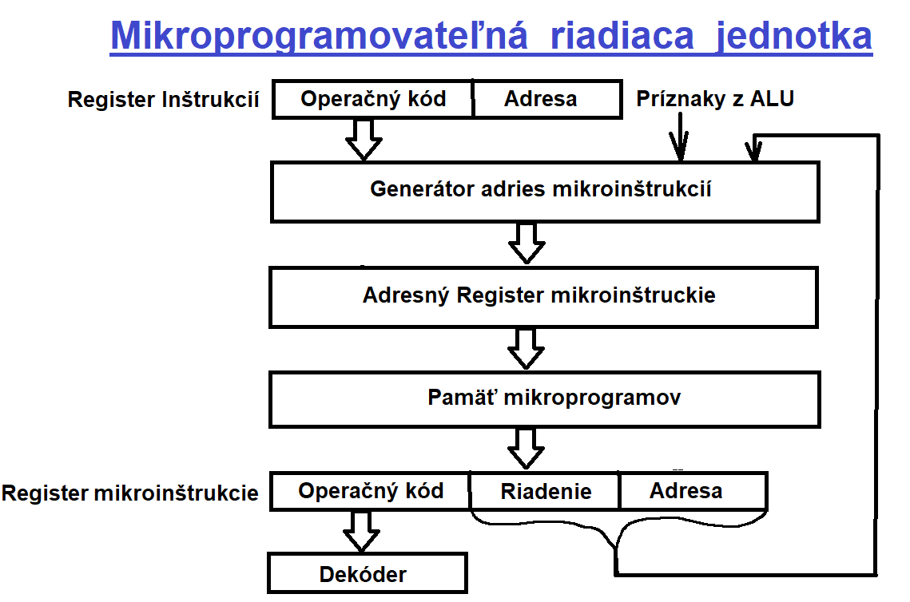
Mikroprogramovateľná riadiaca jednotka

Slide 8
Mikroprogramovateľná riadiaca jednotka
fungovanie mikroprogramovateľnej riadiacej jednotky
Generátor adries
prenáša externú adresu do Adresného Registra mikroinštrukcie
určuje poradie adries pre pamäť mikroprogramov
inkrementuje Adresný Register mikroinštrukcie o 1
Adresný Register mikroinštrukcie
určuje adresu nasledujúcej mikroinštrukcie
Pamäť mikroprogramov
obsahuje mikroprogramy (súbor mikroinštrukcií)
mikroinštrukcia obsahuje
bity, ktoré spúšťajú mikrooperácie
bity, ktoré určujú adresu nasledujúcej mikroinštrukcie

Slide 9
Mikroprogramovateľná riadiaca jednotka
fungovanie mikroprogramovateľnej riadiacej jednotky
Register mikroinštrukcie
táto mikroinštrukcia obsahuje
pole kódovaného riadiaceho signálu
adresu nasledujúcej mikroinštrukcie daného mikroprogramu
riadiace pole, ktoré slúži na riadenie činnosti generátora adries mikroinštrukcie
určuje režim adresovania, ktorý sa má použiť na adresu vloženú do aktuálnej mikroinštrukcie
táto adresa je upravená pomocou príznakov stavu procesora, ktoré predstavujú stav výpočtov v aktuálnom programe
mikroinštrukcia sa dekóduje a dekóder generuje riadiace signály
posledná mikroinštrukcia v mikroprograme načíta nasledujúcu inštrukciu z L1 – Instruction cache do registra inštrukcií

Slide 10
Drôtová vs Mikroprogramovateľná riadiaca jednotka
Drôtové riadiace jednotky | Mikroprogramovateľná riadiaca jednotka
generujú riadiace signály pomocou logických obvodov | generujú riadiace signály pomocou mikroinštrukcií uložených v riadiacej pamäti
rýchlejšie, pretože riadiace signály sú generované pomocou hardvéru | pomalšie, pretože riadiace signály sú generované pomocou mikroinštrukcií.
ťažko upraviteľné, pretože logické obvody sú pevne zapojené | ľahko upraviteľné, pretože zmeny je potrebné vykonať iba na úrovni inštrukcií
drahšie, pretože sa všetko musí realizovať logickými hradlami | lacnejšie, pretože na generovanie riadiacich signálov sa používajú iba mikroinštrukcie
nezvládajú zložité inštrukcie, pretože návrh logického obvodu sa stáva zložitým. | zvládajú zložité inštrukcie
používa sa len obmedzený počet inštrukcií | riadiace signály sú generované pre veľké množstvo inštrukcií
používa sa v procesoroch RISC | používa sa v procesoroch CISC

